Slide 1
Скульптури та пам'ятники м.Черкаси
Лисохмара Марина Сергіївна Вчитель початкових класів Черкаської спеціалізованої школи №27 ім. М. К. Путейка Черкаської міської ради Черкаської області

Slide 2
У Черкасах споруджено ряд пам'ятників і скульптур різної художньої та історичної цінності.
Скульптура Русалонька. Місце знаходження парк Ювілейний.

Slide 3
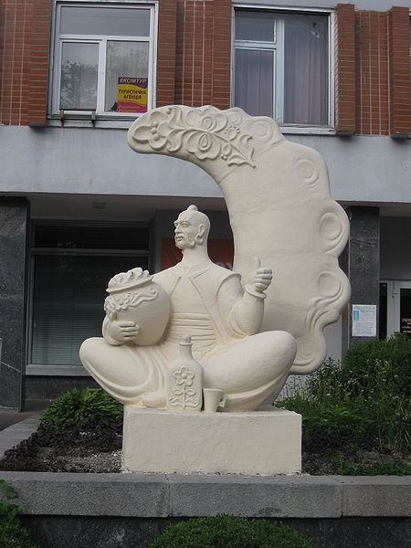
Скульптура вареника Встановлений перед готелем «Росава». Ініціатором створення став директор готелю Микола Петренко. В день відкриття пам’ятника був виготовлений справжній вареник, вагою понад 70 кг.

Slide 4
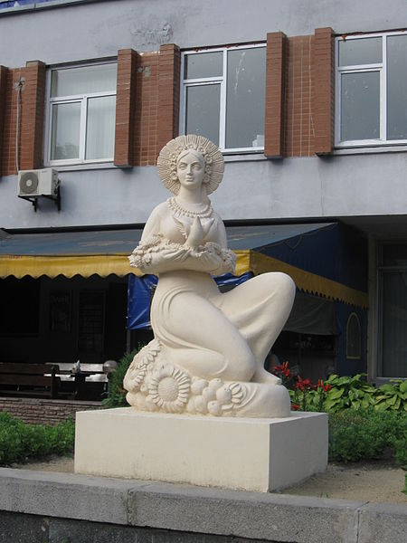
Памятник жіноцтву Уособлює українське жіноцтво. Автор скульптури з глини — скульптор Іван Фізер. Ідея і спонсорство — директор готелю «Росава» Микола Петренко.

Slide 5
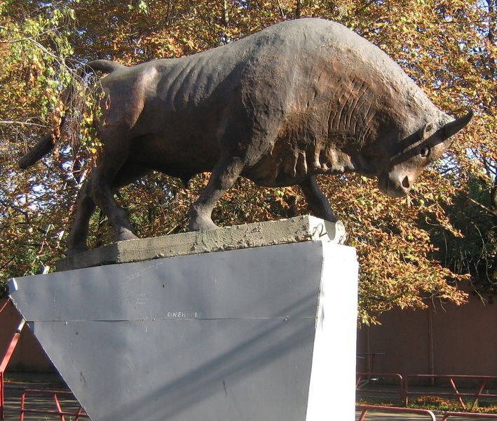
Скульптура бика В основі скульптури лежить справжній бик, завезений сюди із Бельгії для розведення нової породи

Slide 6
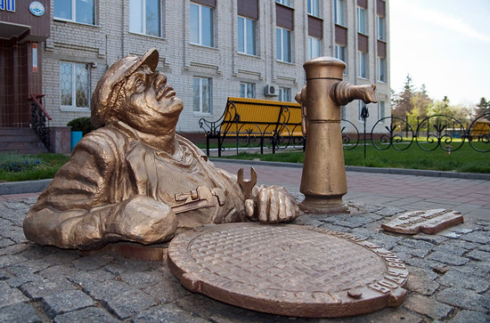
Пам’ятник сантехніку Дяді Васі Встановлено на честь 90-річчя КП «Черкасиводоканал» перед будівлею адміністрації. Як розповів скульптор Владислав Димйон, це збірний образ сантехніка, який подає воду і працює на водоканалі.

Slide 7
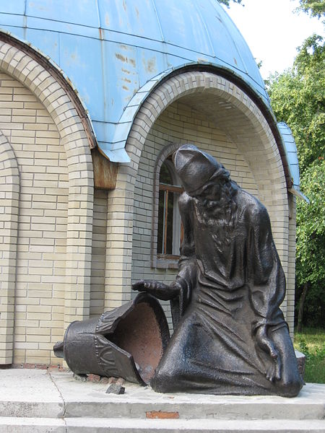
Пам’ятник священику Встановлено в пам'ять про жертви сталінських репресій та зруйновані храми міста. Створений з бронзи. Ідея пам'ятника як меморіалу зруйнованим храмам належить владиці Софронію.

Slide 8
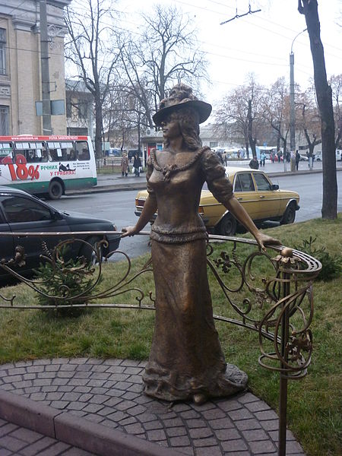
Пам’ятник незнайомці Встановлено біля одного з ювелірних магазинів міста. Автор — скульптор Олександр Гульбіс. Виготовлений із склопластику, пофарбований під бронзу.

Slide 9
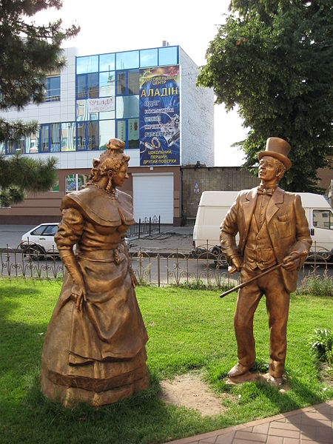
Пам’ятник персонажам п’єси Старицького «За двома зайцями» Встановлені на честь персонажів відомої радянської кінокомедії «За двома зайцями». Автор — скульптор Олександр Гульбіс. Встановлено за ініціативою й коштом черкаських підприємців Ніни та Володимира Колісників. Створено із склопластику, пофарбовані під бронзу

Slide 10
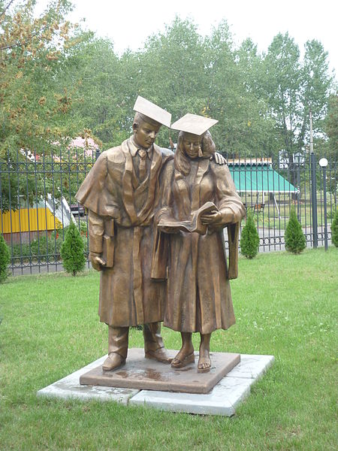
Пам’ятник студентам Встановлено на честь студентів-випускників вишу – Східноєвропейського університету.

Slide 11
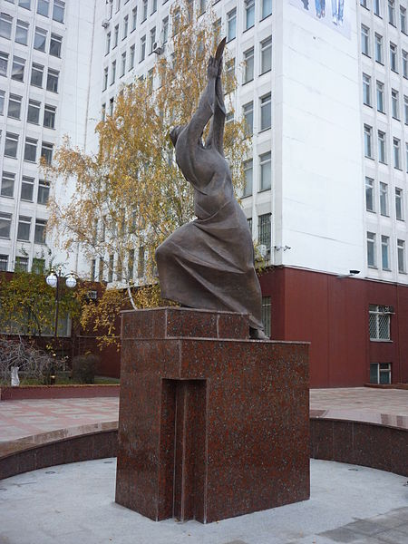
Пам’ятник знанням Встановлено на честь науки та наукових знань на площі Знань перед ЧДТУ

Slide 12
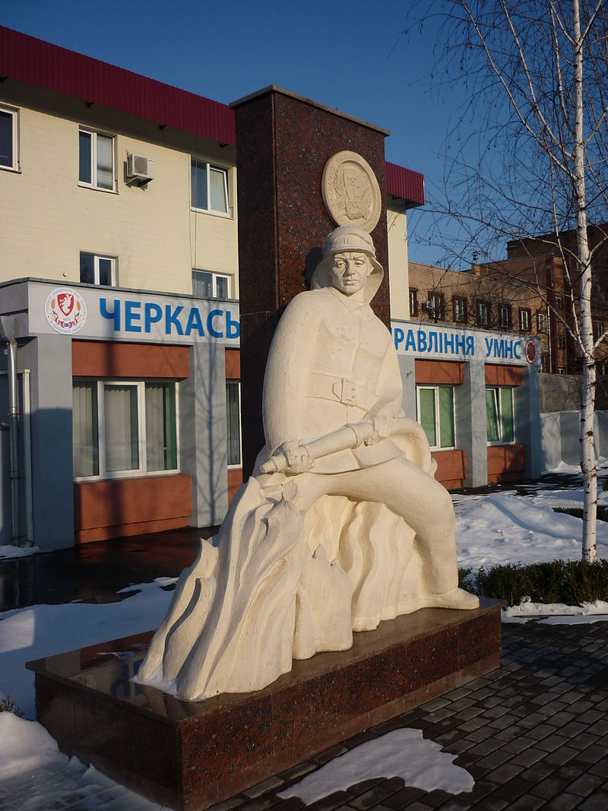
Скульптура пожежнику Перед пожежним депо № 2. Встановлено на честь пожежників міста.

Slide 13
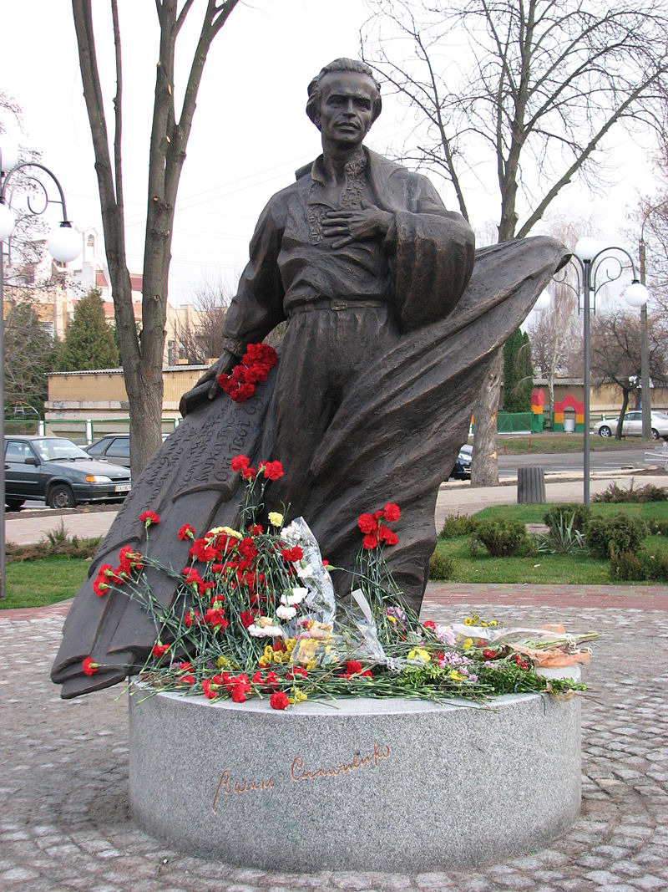
Пам'ятник Симоненку В.А. Встановлено на честь українського поета Василя Симоненка. Знаходиться поряд з будівлею РАГСу.

Slide 14
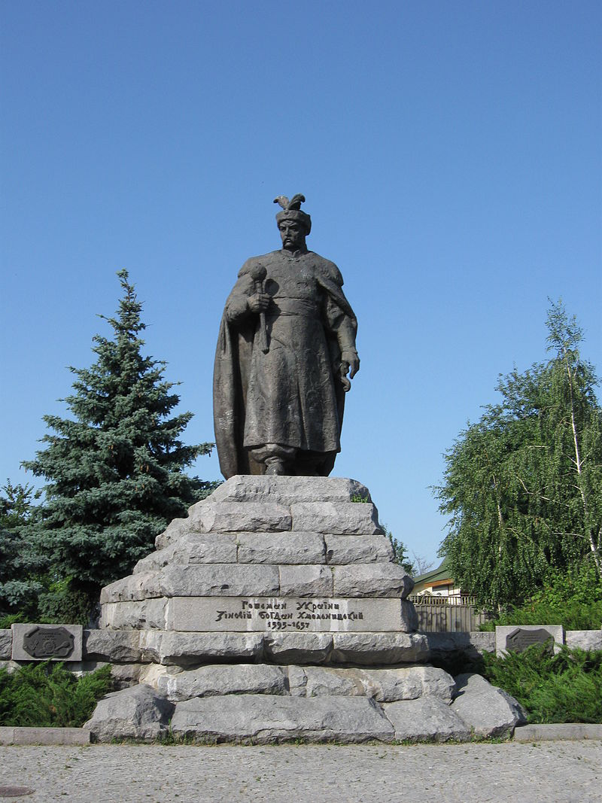
Пам'ятник Богдану Хмельницькому. Встановлено на честь 400-річчя від дня народження українського гетьмана Богдана Хмельницького. Місце знаходження: бульвар Шевченка.

Slide 15
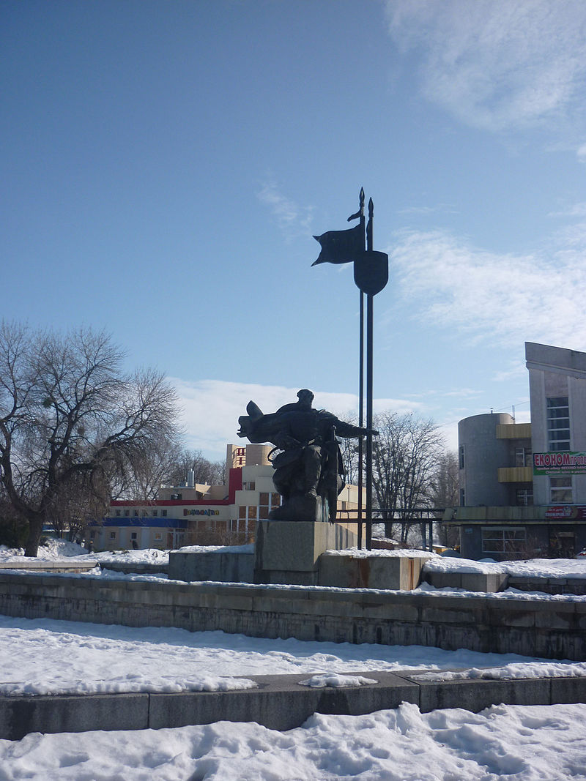
Пам'ятник Бояну розташований на площі 700-річчя Черкас. Його було встановлено в 1986 році на честь 700-річчя Черкас.

Slide 16
Інтернет ресурси
http://www.rada.cherkassy.ua/ua
https://uk.wikipedia.org/wiki
http://mistoche.blogspot.com/
http://foto.elit.ck.ua/

